Slide 1



المستوى
المقاعد
محدودة
1
أنشطة اللغة العربية
المرحلة الأولى: من نحن؟
المجال2: ماذا أفعل في مدرستي؟
الأسبوع 3
اليوم 5
نسخة تجريبية موجهة لمؤسسات الريادة
نسخة قيد التطوير

Slide 2


خاص بالأستاذ
توجيهات لاستعمال العرض
شرائح خاصة بالأستاذ(ة)
إرشادات للشروحات والتعليمات التي يجب على الأستاذ(ة) قولها
أمثلة على التوجيهات للأستاذ(ة)
يطلب من التلاميذ قراءة الكلمات

Slide 3
خاص بالأستاذ
البرنامج السنوي للغة العربية بالمستوى الأول
يهدف برنامج اللغة العربية في المستوى الأول إلى إقدار المتعلمين على تعرف جميع الحروف العربية مع جميع الحركات القصيرة والطويلة والتنوين بالإضافة إلى السكون والشدة. وقراءة وكتابة كلمات تتضمن جميع الحروف المدروسة بدقة وقراءة فقرات بسيطة من 30 إلى 36 كلمة بطلاقة.
ينتظم برنامج اللغة العربية للتدريس الصريح وفق 5 مراحل من 6 أسابيع تربوية، منها 4 أسابيع لإرساء الموارد، بالإضافة إلى الأسبوع الخامس الذي يخصص لأنشطة الدعم والتثبيت والتوليف. تختتم كل وحدة بأسبوع للتقويم والمعالجة.
في كل مرحلة يتم الاشتغال على مجالين على مدى أسبوعين متكاملين، وتتمحور أنشطة كل مجال على بعد من أبعاد المحور الموجه للمرحلة.
ينتظم كل أسبوع من أسابيع المرحلة وفق 6 حصص يومية. وتخصص الحصة السادسة من كل أسبوع من أسابيع الإرساء للدعم والتوليف.
المرحلة 4 : كيف نعبر عن أنفسنا:
كيف أمرح مع أصدقائي؟
ماذا أحب؟
المرحلة 5 : كيف تعمل الطبيعة:
أي حيوان أفضل؟
ماذا أعرف عن الطبيعة؟
المرحلة 1 : من نحن : كيف أقدم نفسي؟
ماذا أفعل في مدرستي؟
المرحلة 2 : من نحن : من هم أفراد أسرتي؟
كيف أساعد أفراد أسرتي؟
المرحلة 3 : من نحن : كيف أحافظ على صحتي؟
كيف أحمي جسمي؟

Slide 4
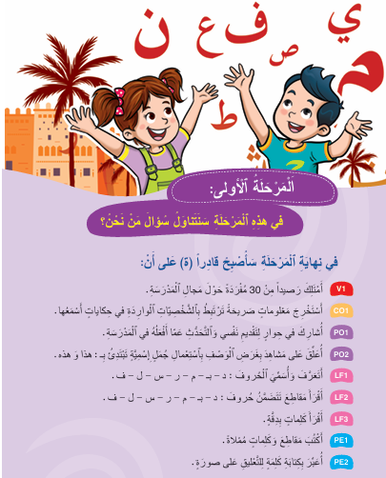
خاص بالأستاذ
كفايات المرحلة الأولى

Slide 5

خاص بالأستاذ
تقديم مضامين المرحلة الأولى
معجم المدرسة والأدوات المدرسية/ استراتيجية شبكة الكلمة
المعجم
أساليب التحية وتقديم النفس
مرحبا / أقدم نفسي/أنا / اسمي / سني / إلى اللقاء...
الأساليب
ضمائر أنا _ هذا _ هذه / الجملة الاسمية (المفرد المذكر والمؤنث)
البنيات اللغوية
نمذجة استراتيجية التوقع والتحقق/ استخراج معلومات صريحة (الشخصيات - المكان)
الاستراتيجيات
الإنتاج الكتابي
خط/ نقل / إملاء
القراءة
الاستماع والتحدث
اسمي...
التعليق على صورة
الحروف المقدمة: مقاطع وكلمات
د – م – ر – ب – س – ف - ل
أول يوم في المدرسة

Slide 6
خاص بالأستاذ
تنظيم حصص الأسبوع التربوي الثالث
اليوم
1
اليوم
2
استماع وتحدث
قراءة : حرف الباء مع التنوين - دمج
خط : رسم الحرف مع التنوين
معجم
استماع وتحدث
قراءة : حرف الباء مع الحركات القصيرة والطويلة
خط : رسم الحرف مع الحركات القصيرة والطويلة
اليوم
4
اليوم
3
استماع وتحدث
قراءة : حرف السين مع التنوين - دمج
خط : رسم الحرف مع التنوين
نقل
استماع وتحدث
قراءة : حرف السين مع الحركات القصيرة والطويلة
خط : رسم الحرف مع الحركات القصيرة والطويلة
اليوم
6
اليوم
5
استماع وتحدث
قراءة/كتابة :أراجع ما تعلمته
إنتاج كتابي
استماع وتحدث
قراءة : دمج
إملاء

Slide 7
خاص بالأستاذ
هيكلة حصة اليوم
النشاط الاعتيادي
1
05
كلمات بصرية :
أنتَ – أنتِ - أسماء التلاميذ.
دقائق
معجم (تذكير)
2
05
مرافق المدرسة:
ساحة – قاعة الدرس – مكتب المدير – مكتبة – مسرح – حديقة المدرسة
دقيقة
استماع وتحدث
3
30
تسميع حكاية أنا أيضا أستطيع: سرد مقاطع من الحكاية.
دقيقة
قراءة/ كتابة
4
60
دمج
إملاء
دقيقة

Slide 8

خاص بالأستاذ
عند نهاية الحصة
على الأقل % 80 من المتعلمين سيكونون قادرين على:
سرد مقاطع من الحكاية؛
قراءة مقاطع وكلمات وجمل تتضمن الحروف المقدمة.
كتابة كلمات مملاة تتضمن الحروف المقدمة.

Slide 9




خاص بالأستاذ
الشروط والوسائل الديداكتيكية والتقنية
مؤشر الليزر
مطابقة الشرائح لإطار العرض
المذكرة اليومية: خطاطة ذهنية
حاسوب جاهز يتضمن شرائح الدرس

Slide 10
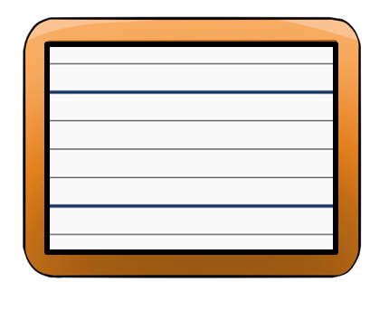


خاص بالأستاذ
وسائل التلميذ(ة)
لوحة مسطرة
كراسة التلميذ
دفتر

Slide 11
المقاعد
محدودة
5
افتتاح الحصة
دقائق
نشاط اعتيادي
كلمات بصرية (أنتَ – أنتِ – أسماء التلاميذ)

Slide 12


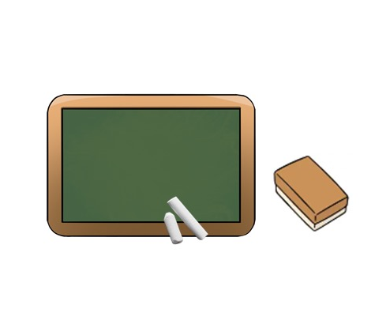
5. اختــــــــــتام الحـــــصة
4. قراءة/كتابة
3. استـــــــــــــــــماع وتحدث
2. معــــــــــــــــــــــــــــــــــــــجم
1. افتتــــــــاح الحــــصة
ضعوا اللوحة والكراسة في القمطر.

Slide 13
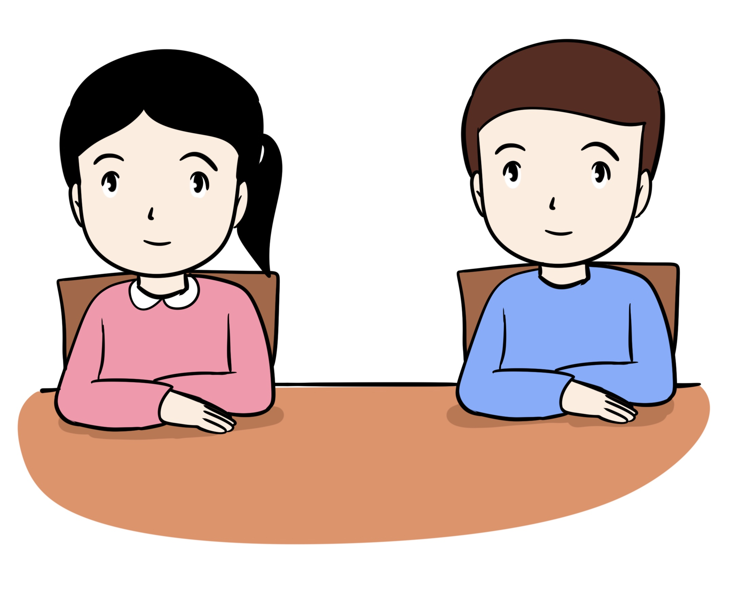

5. اختــــــــــتام الحـــــصة
4. قراءة/كتابة
3. استـــــــــــــــــماع وتحدث
2. معــــــــــــــــــــــــــــــــــــــجم
1. افتتــــــــاح الحــــصة
مرحبا بكم ، سننطلق في حصة اللغة العربية.

Slide 14

5. اختــــــــــتام الحـــــصة
4. قراءة/كتابة
3. استـــــــــــــــــماع وتحدث
2. معــــــــــــــــــــــــــــــــــــــجم
1. افتتــــــــاح الحــــصة
من يقرأ؟
...
أَنْتِ
أَنْتَ
...
...
...

Slide 15
المقاعد
محدودة
05
دقائق
2. معجم (تذكير)
ساحة – قاعة الدرس – مكتب المدير – مكتبة – مسرح – حديقة المدرسة
تعرف مفردات معجم مرافق المدرسة

Slide 16
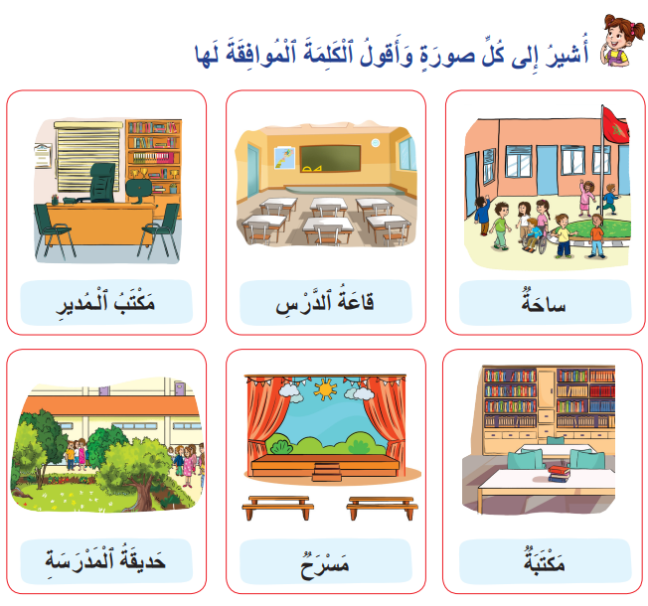
5. اختــــــــــتام الحـــــصة
4. قراءة/كتابة
3. استـــــــــــــــــماع وتحدث
2. معــــــــــــــــــــــــــــــــــــــجم
1. افتتــــــــاح الحــــصة
لنتذكر كلمات المعجم التي تعلمنا في بداية الأسبوع. أنا أشير وأنت تقول.

Slide 17
5. اختــــــــــتام الحـــــصة
4. قراءة/كتابة
3. استـــــــــــــــــماع وتحدث
2. معــــــــــــــــــــــــــــــــــــــجم
1. افتتــــــــاح الحــــصة
سأختار كلمة وأركبها في جملة ثم ستقومون بنفس الشيء بعدي.

Slide 18
5. اختــــــــــتام الحـــــصة
4. قراءة/كتابة
3. استـــــــــــــــــماع وتحدث
2. معــــــــــــــــــــــــــــــــــــــجم
1. افتتــــــــاح الحــــصة
حديقة. حديقة المدرسة جميلة.

Slide 19
5. اختــــــــــتام الحـــــصة
4. قراءة/كتابة
3. استـــــــــــــــــماع وتحدث
2. معــــــــــــــــــــــــــــــــــــــجم
1. افتتــــــــاح الحــــصة
الآن دوركم. ليختر كل واحد منكم كلمة ويركبها في جملة.

Slide 20
المقاعد
محدودة
30
دقيقة
3. استماع وتحدث
حكاية "أنا أيضا أستطيع".
إعادة السرد

Slide 21
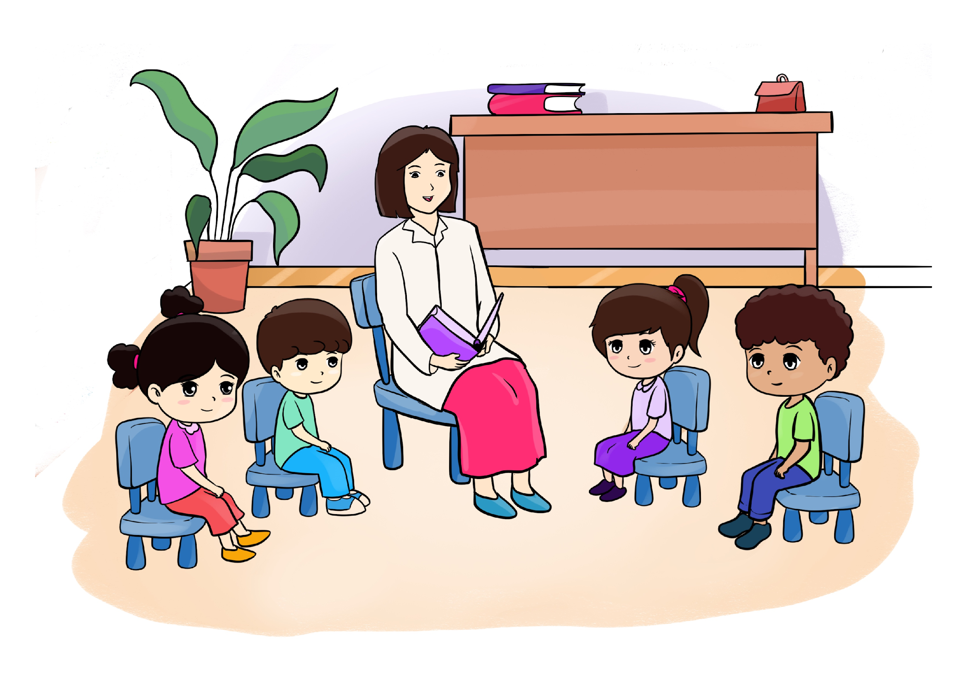
5. اختــــــــــتام الحـــــصة
4. قراءة/كتابة
3. استـــــــــــــــــماع وتحدث
2. معــــــــــــــــــــــــــــــــــــــجم
1. افتتــــــــاح الحــــصة
سنمر الآن للحكاية. هل أنتم مستعدون؟

Slide 22
5. اختــــــــــتام الحـــــصة
4. قراءة/كتابة
3. استـــــــــــــــــماع وتحدث
2. معــــــــــــــــــــــــــــــــــــــجم
1. افتتــــــــاح الحــــصة
في الحصة السابقة تعلمنا أن الحكاية لها بداية ووسط ونهاية..

Slide 23
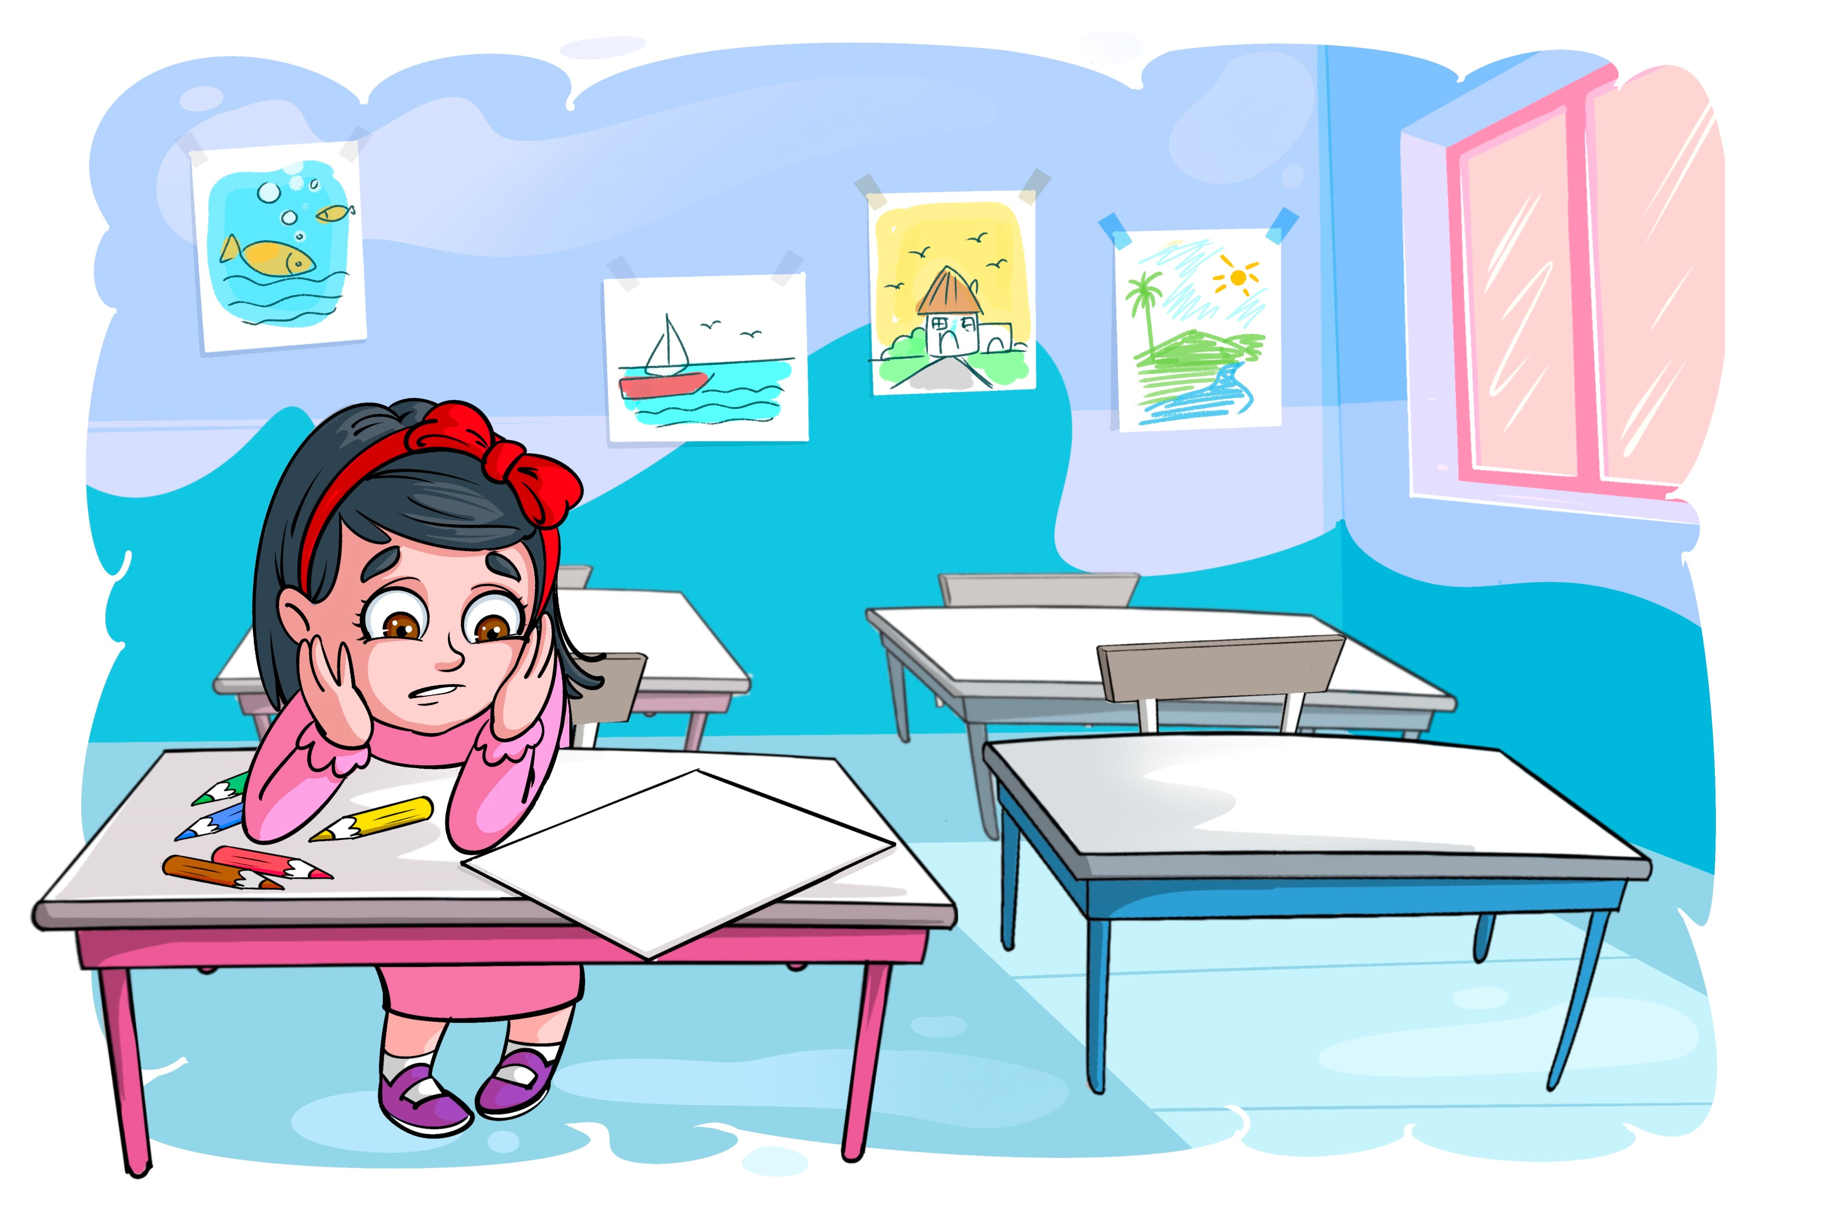
5. اختــــــــــتام الحـــــصة
4. قراءة/كتابة
3. استـــــــــــــــــماع وتحدث
2. معــــــــــــــــــــــــــــــــــــــجم
1. افتتــــــــاح الحــــصة
لا حظوا الصورة، ماذا يمثل هذا المشهد؟ البداية، الوسط أم النهاية؟

Slide 24
5. اختــــــــــتام الحـــــصة
4. قراءة/كتابة
3. استـــــــــــــــــماع وتحدث
2. معــــــــــــــــــــــــــــــــــــــجم
1. افتتــــــــاح الحــــصة
ماذا وقع في بداية الحكاية؟
يساعد الأستاذ المتعلمين على تذكر أهم أحدات البداية

Slide 25
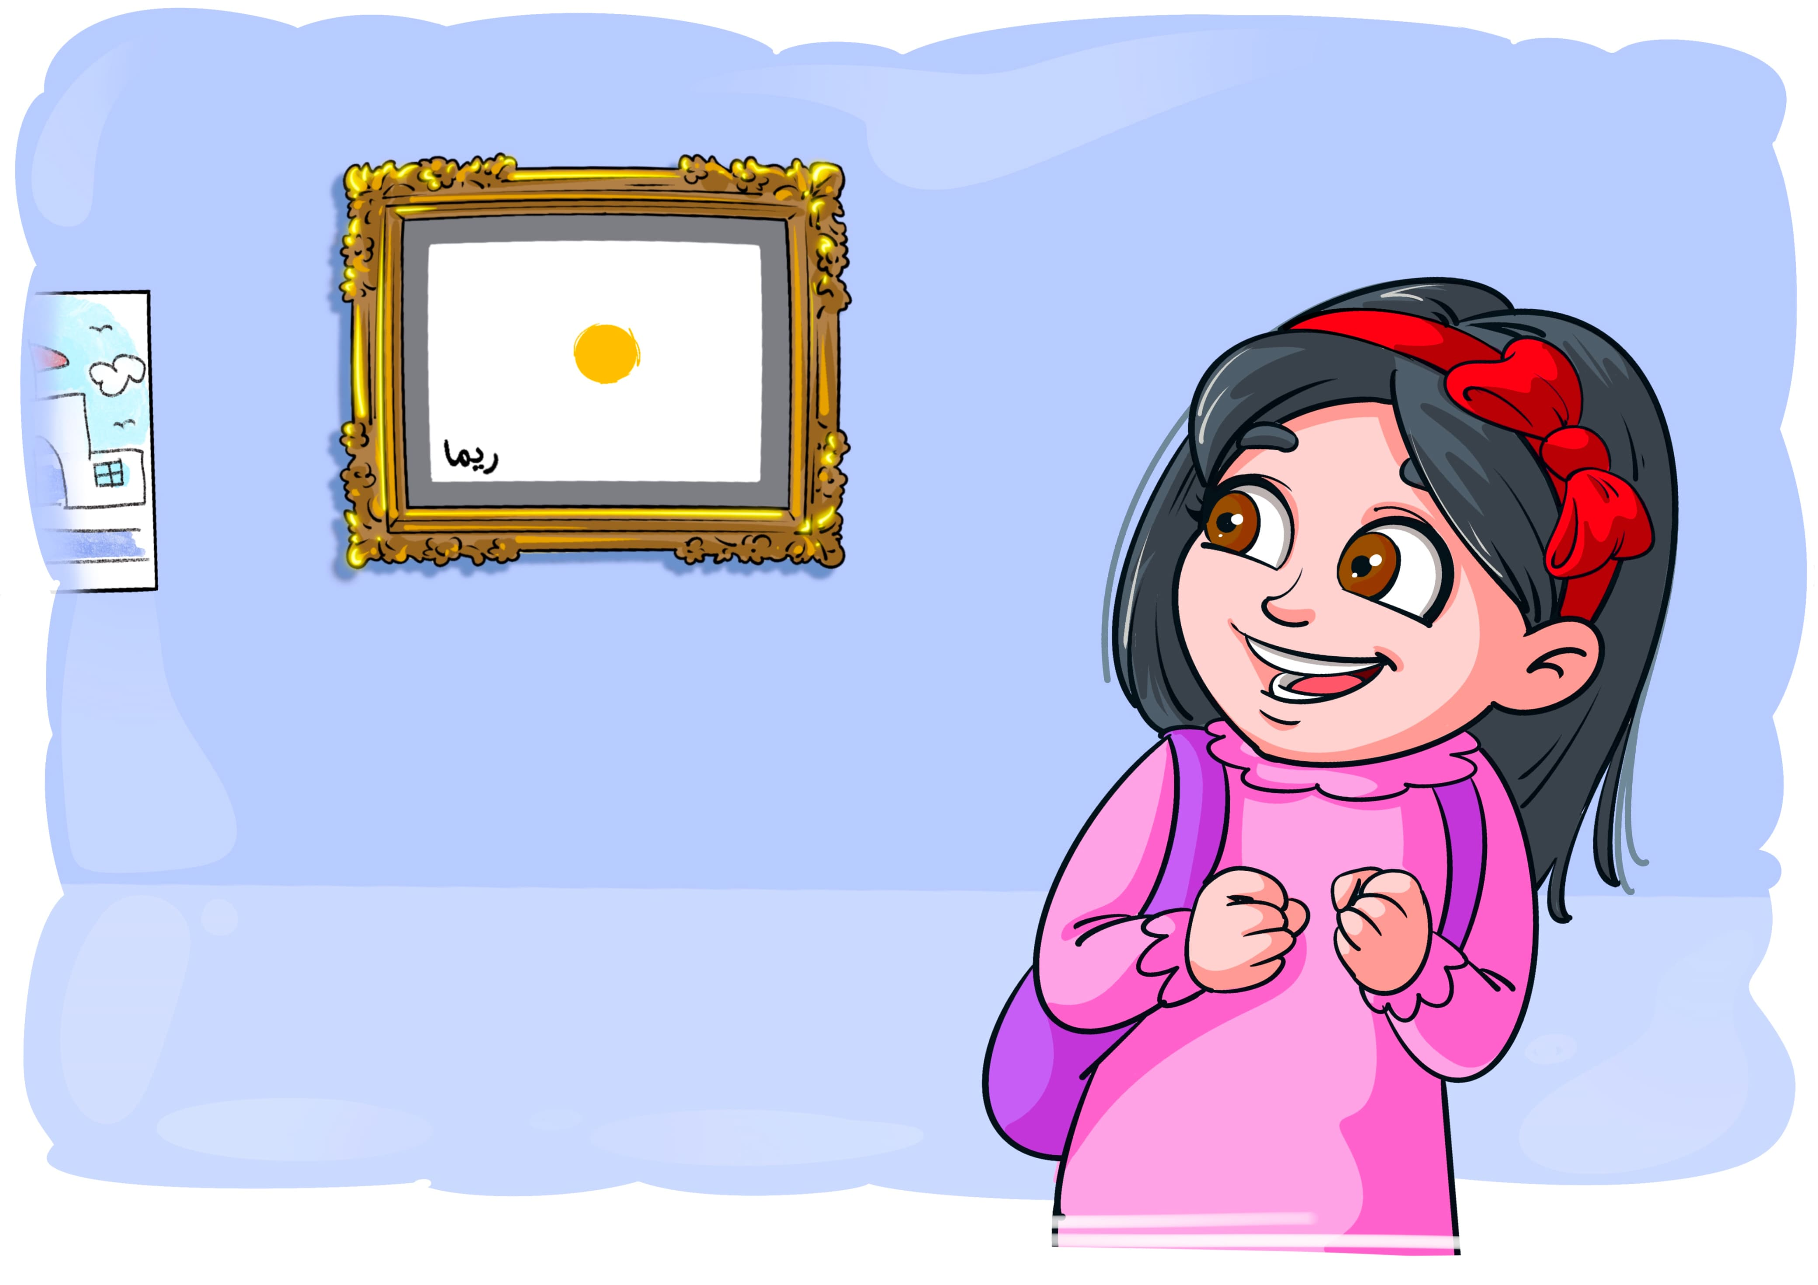
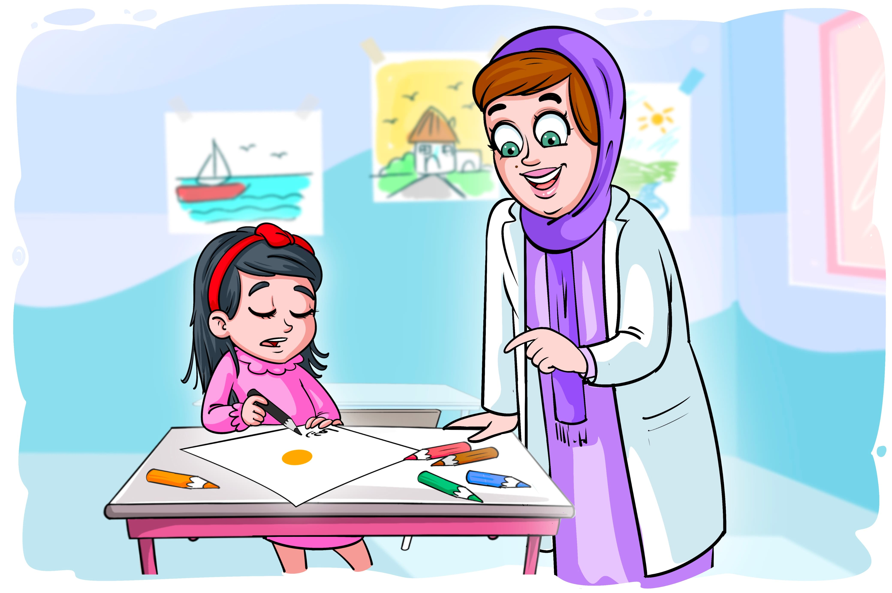
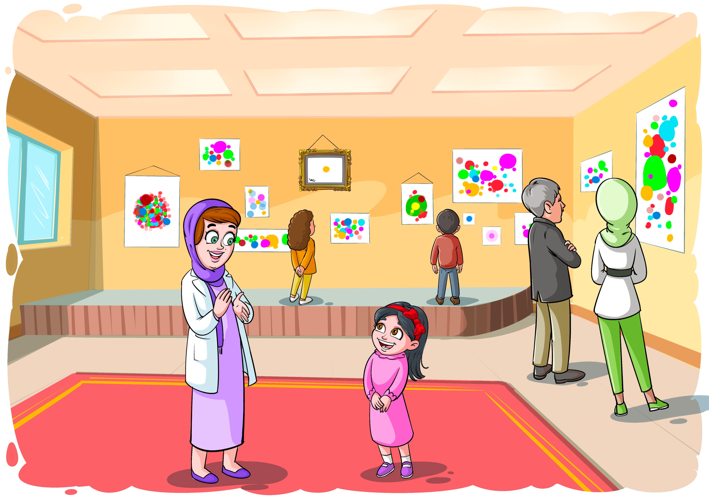
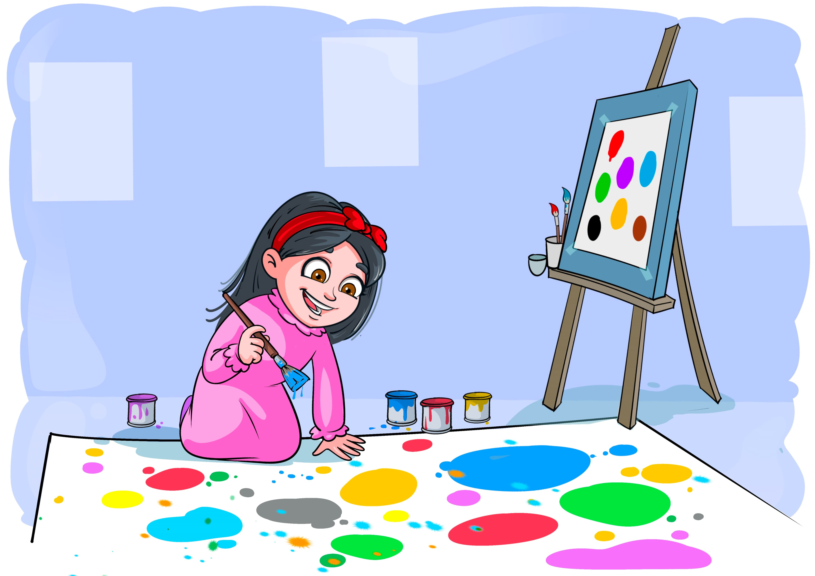
5. اختــــــــــتام الحـــــصة
4. إملاء
3. قراءة/كتابة
2. استماع وتحدث
1. افتتــــــــاح الحــــصة
لاحظوا هذه المشاهد؟ ماذا تمثل: البداية، الوسط أم النهاية؟

Slide 26
5. اختــــــــــتام الحـــــصة
4. قراءة/كتابة
3. استـــــــــــــــــماع وتحدث
2. معــــــــــــــــــــــــــــــــــــــجم
1. افتتــــــــاح الحــــصة
ماذا وقع في وسط الحكاية؟
يساعد الأستاذ المتعلمين على تذكر أهم أحدات الوسط.

Slide 27
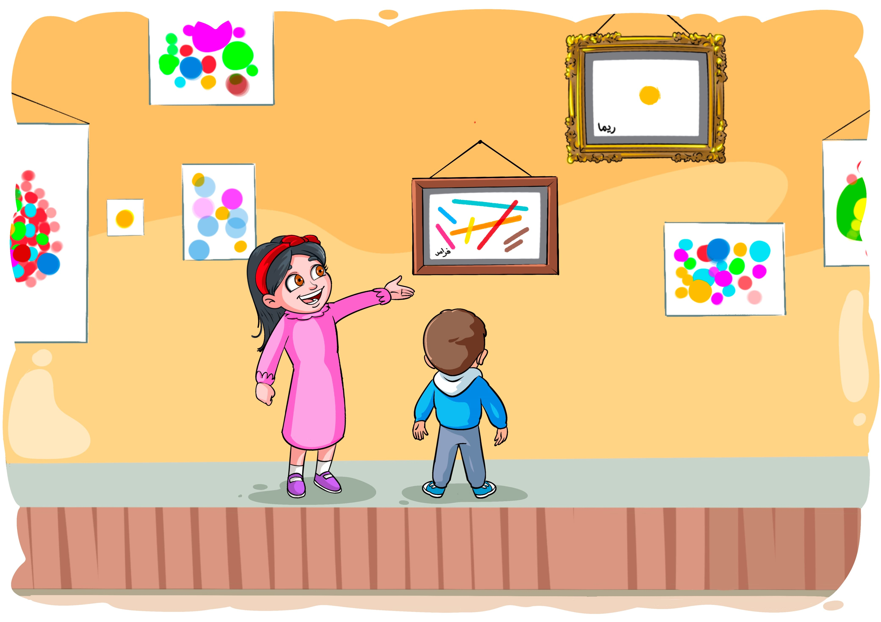
5. اختــــــــــتام الحـــــصة
4. قراءة/كتابة
3. استـــــــــــــــــماع وتحدث
2. معــــــــــــــــــــــــــــــــــــــجم
1. افتتــــــــاح الحــــصة
لا حظوا الصورة، ماذا يمثل هذا المشهد؟ البداية، الوسط أم النهاية؟

Slide 28
5. اختــــــــــتام الحـــــصة
4. قراءة/كتابة
3. استـــــــــــــــــماع وتحدث
2. معــــــــــــــــــــــــــــــــــــــجم
1. افتتــــــــاح الحــــصة
ماذا وقع في نهاية الحكاية؟
يساعد الأستاذ المتعلمين على تذكر أهم أحدات النهاية.

Slide 29
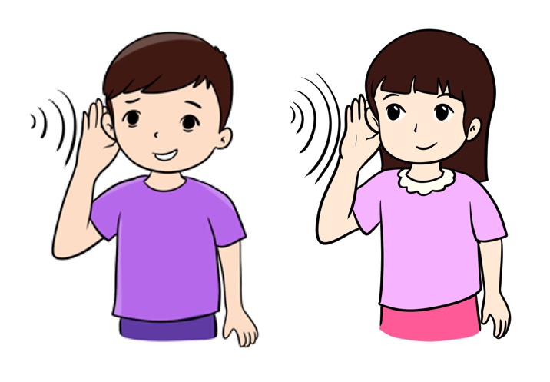
5. اختــــــــــتام الحـــــصة
4. قراءة/كتابة
3. استـــــــــــــــــماع وتحدث
2. معــــــــــــــــــــــــــــــــــــــجم
1. افتتــــــــاح الحــــصة
اليوم سنتعلم كيف نحكي مقاطع الحكاية.

Slide 30
5. اختــــــــــتام الحـــــصة
4. قراءة/كتابة
3. استـــــــــــــــــماع وتحدث
2. معــــــــــــــــــــــــــــــــــــــجم
1. افتتــــــــاح الحــــصة
أنصتوا، سأحكي مقطع البداية. وأنتم ستعيدون بعدي.

Slide 31
5. اختــــــــــتام الحـــــصة
4. قراءة/كتابة
3. استـــــــــــــــــماع وتحدث
2. معــــــــــــــــــــــــــــــــــــــجم
1. افتتــــــــاح الحــــصة
انتهى درس الرسم وبقيت ورقة ريما فارغة لأنها لا تستطيع الرسم.
يسرد الأستاذ المقطع مستعملا التعبيرات الجسدية والتلوينات الصوتية المناسبة.

Slide 32
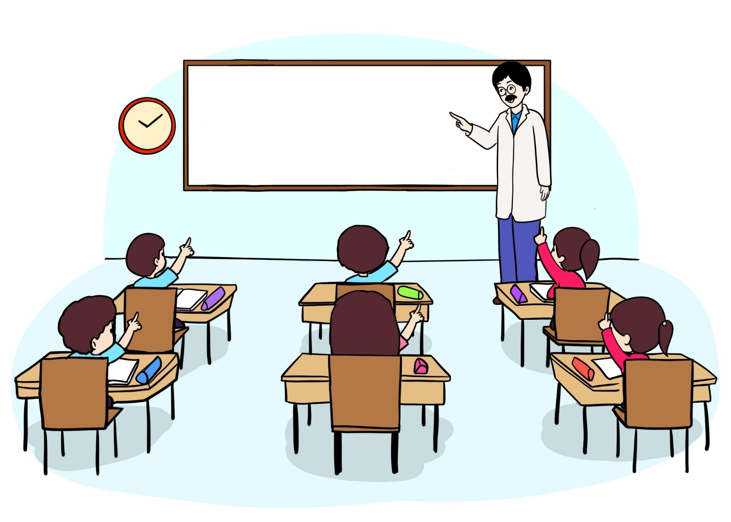
5. اختــــــــــتام الحـــــصة
4. قراءة/كتابة
3. استـــــــــــــــــماع وتحدث
2. معــــــــــــــــــــــــــــــــــــــجم
1. افتتــــــــاح الحــــصة
لنعد حكي المقطع معا.
يسرد المتعلمون المقطع جماعة.

Slide 33
5. اختــــــــــتام الحـــــصة
4. قراءة/كتابة
3. استـــــــــــــــــماع وتحدث
2. معــــــــــــــــــــــــــــــــــــــجم
1. افتتــــــــاح الحــــصة
من يعيد الحكي؟
يسرد المتعلمون مقطع البداية فرادى. يساعدهم الأستاذ عند الضرورة ببعض الكلمات المساعدة على الاستمرار.
بالنسبة للمتعلمين الذين يجدون صعوبة في سرد المقطع كاملا، يمكن أن يبدأ تلميذ السرد ويكمل تلميذ آخر.

Slide 34
5. اختــــــــــتام الحـــــصة
4. قراءة/كتابة
3. استـــــــــــــــــماع وتحدث
2. معــــــــــــــــــــــــــــــــــــــجم
1. افتتــــــــاح الحــــصة
أنصتوا، سأحكي مقطع الوسط. وأنتم ستعيدون بعدي.

Slide 35
5. اختــــــــــتام الحـــــصة
4. قراءة/كتابة
3. استـــــــــــــــــماع وتحدث
2. معــــــــــــــــــــــــــــــــــــــجم
1. افتتــــــــاح الحــــصة
طلبت منها المعلمة سميرة أن ترسم نقطة وتكتب اسمها أسفل الورقة. وضعت المعلمة نقطة ريما في إطار جميل وعلقته فوق مكتبها. فرحت ريما ورسمت نقاطا ملونة كثيرة. عرضت المعلمة نقاط ريما في مسرح المدرسة.
يسرد الأستاذ المقطع مستعملا التعبيرات الجسدية والتلوينات الصوتية المناسبة.

Slide 36
5. اختــــــــــتام الحـــــصة
4. قراءة/كتابة
3. استـــــــــــــــــماع وتحدث
2. معــــــــــــــــــــــــــــــــــــــجم
1. افتتــــــــاح الحــــصة
لنعد حكي المقطع معا.
يسرد المتعلمون المقطع جماعة.

Slide 37
5. اختــــــــــتام الحـــــصة
4. قراءة/كتابة
3. استـــــــــــــــــماع وتحدث
2. معــــــــــــــــــــــــــــــــــــــجم
1. افتتــــــــاح الحــــصة
من يعيد الحكي؟
يسرد المتعلمون مقطع الوسط فرادى. يساعدهم الأستاذ عند الضرورة ببعض الكلمات المساعدة على الاستمرار.
بالنسبة للمتعلمين الذين يجدون صعوبة في سرد المقطع كاملا، يمكن أن يبدأ تلميذ السرد ويكمل تلميذ آخر.

Slide 38
5. اختــــــــــتام الحـــــصة
4. قراءة/كتابة
3. استـــــــــــــــــماع وتحدث
2. معــــــــــــــــــــــــــــــــــــــجم
1. افتتــــــــاح الحــــصة
أنصتوا، سأحكي مقطع النهاية وأنتم ستعيدون بعدي.

Slide 39
5. اختــــــــــتام الحـــــصة
4. قراءة/كتابة
3. استـــــــــــــــــماع وتحدث
2. معــــــــــــــــــــــــــــــــــــــجم
1. افتتــــــــاح الحــــصة
اقترب طفل صغير من ريما وقال لها: أتمنى لو أستطيع الرسم مثلك. أعطته ريما ورقة وطلبت منه أن يرسم أي شيء. رسم الطفل خطوطا. علقتها ريما قرب رسوماتها وقالت: أنت أيضا رسام رائع.
يسرد الأستاذ المقطع مستعملا التعبيرات الجسدية والتلوينات الصوتية المناسبة.

Slide 40
5. اختــــــــــتام الحـــــصة
4. قراءة/كتابة
3. استـــــــــــــــــماع وتحدث
2. معــــــــــــــــــــــــــــــــــــــجم
1. افتتــــــــاح الحــــصة
لنعد حكي المقطع معا.
يسرد المتعلمون المقطع جماعة.

Slide 41
5. اختــــــــــتام الحـــــصة
4. قراءة/كتابة
3. استـــــــــــــــــماع وتحدث
2. معــــــــــــــــــــــــــــــــــــــجم
1. افتتــــــــاح الحــــصة
من يعيد الحكي؟
يسرد المتعلمون مقطع النهاية فرادى. يساعدهم الأستاذ عند الضرورة ببعض الكلمات المساعدة على الاستمرار.
بالنسبة للمتعلمين الذين يجدون صعوبة في سرد المقطع كاملا، يمكن أن يبدأ تلميذ السرد ويكمل تلميذ آخر.

Slide 42
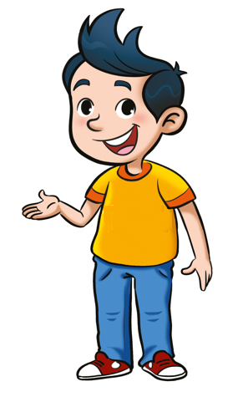

5. اختــــــــــتام الحـــــصة
4. قراءة/كتابة
3. استـــــــــــــــــماع وتحدث
2. معــــــــــــــــــــــــــــــــــــــجم
1. افتتــــــــاح الحــــصة
أحسنتم.
أَحْسَنْتُمْ

Slide 43

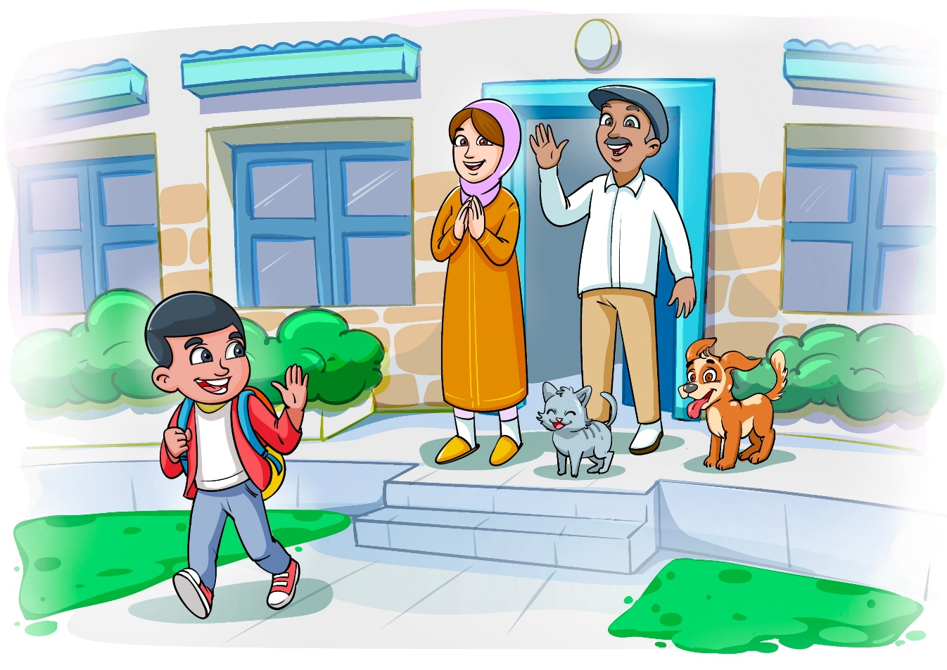
5. اختــــــــــتام الحـــــصة
4. قراءة/كتابة
3. استـــــــــــــــــماع وتحدث
2. معــــــــــــــــــــــــــــــــــــــجم
1. افتتــــــــاح الحــــصة
استراحة قصيرة قبل أن نواصل - قفوا، سنردد أنشودة الحروف.
يساير المتعلمون الأنشودة بحركات من اقتراح الأستاذ.

Slide 44
المقاعد
محدودة
60
دقيقة
4. قراءة / كتابة
قراءة مقاطع تتضمن الحروف المقدمة؛
قراءة كلمات وجمل تتضمن الحروف المقدمة؛
كتابة مقاطع وكلمات مملاة تتضمن الحروف المقدمة.

Slide 45

5. اختــــــــــتام الحـــــصة
4. قراءة/كتابة
3. استـــــــــــــــــماع وتحدث
2. معــــــــــــــــــــــــــــــــــــــجم
1. افتتــــــــاح الحــــصة
تعلمنا في حصص سابقة كيف نقرأ ونكتب حرفي الباء والسين. سنتدرب اليوم أكثر على قراءة وكتابة الحرفين مع جميع الحركات والتنوين.

Slide 46
4. قراءة / كتابة
قراءة مقاطع تتضمن الحروف المقدمة؛
قراءة كلمات وجمل تتضمن الحروف المقدمة؛
كتابة مقاطع وكلمات مملاة تتضمن الحروف المقدمة.

Slide 47

5. اختــــــــــتام الحـــــصة
4. قراءة/كتابة
3. استـــــــــــــــــماع وتحدث
2. معــــــــــــــــــــــــــــــــــــــجم
1. افتتــــــــاح الحــــصة
أقرأ أنا.
ـسٍ | با | سو | ـب | بى | سي | بُرْ | دَسْـ | باً | سِ

Slide 48

5. اختــــــــــتام الحـــــصة
4. قراءة/كتابة
3. استـــــــــــــــــماع وتحدث
2. معــــــــــــــــــــــــــــــــــــــجم
1. افتتــــــــاح الحــــصة
من يقرأ مثلي؟
يغير الأستاذ ترتيب القراءة في كل مرة.
ـسٍ | با | سو | ـب | بى | سي | بُرْ | دَسْـ | باً | سِ

Slide 49

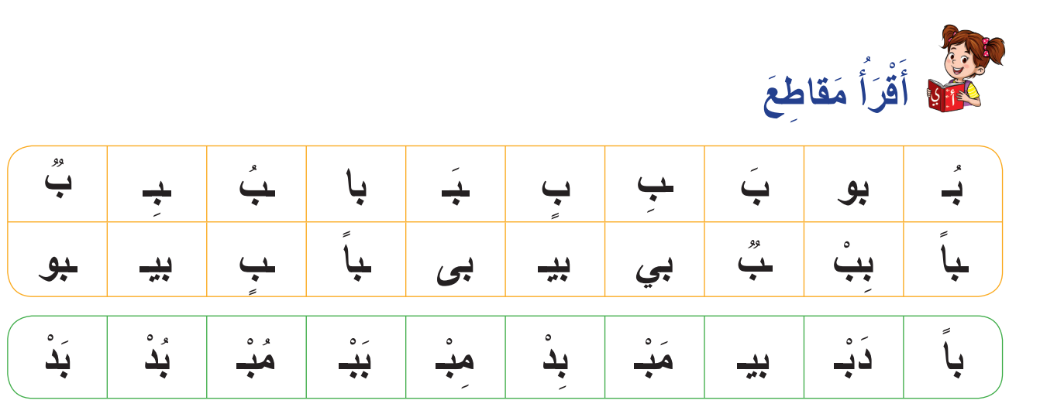
5. اختــــــــــتام الحـــــصة
4. قراءة/كتابة
3. استـــــــــــــــــماع وتحدث
2. معــــــــــــــــــــــــــــــــــــــجم
1. افتتــــــــاح الحــــصة
خذوا الكراسة الصفحة 35. نعيد قراءة المقاطع.
يقرأ كل متعلم جزءا من الجدول. يقدم الأستاذ الدعم للمتعثرين.

Slide 50
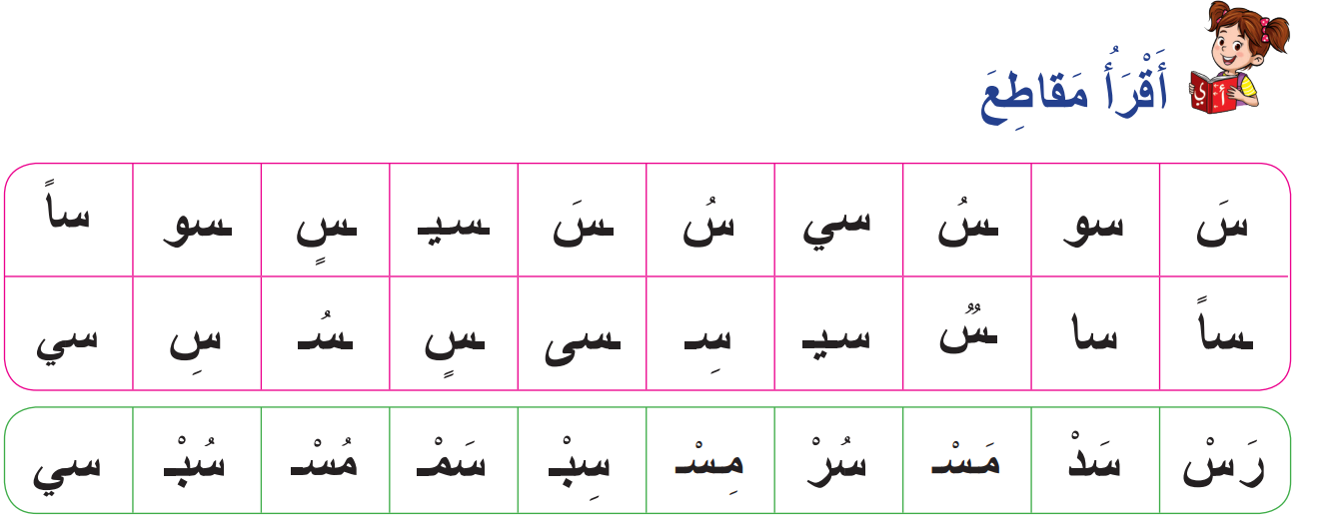
5. اختــــــــــتام الحـــــصة
4. قراءة/كتابة
3. استـــــــــــــــــماع وتحدث
2. معــــــــــــــــــــــــــــــــــــــجم
1. افتتــــــــاح الحــــصة
خذوا الكراسة الصفحة 39. نعيد قراءة المقاطع.
يقرأ كل متعلم جزءا من الجدول. يقدم الأستاذ الدعم للمتعثرين.

Slide 51
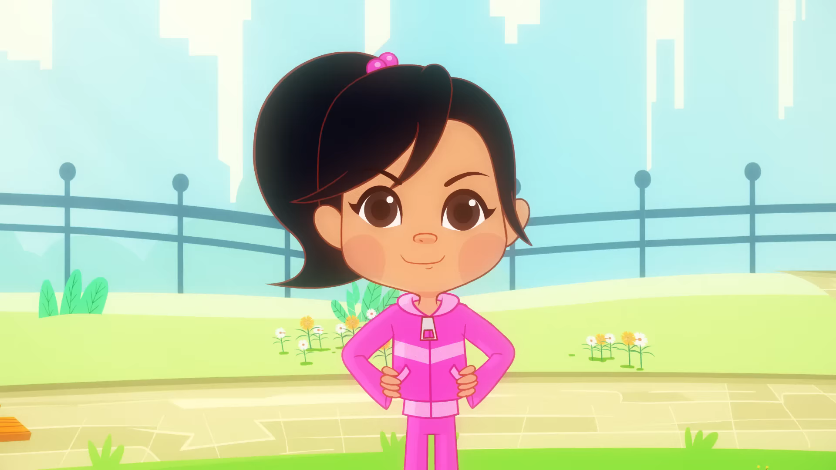
5. اختــــــــــتام الحـــــصة
4. قراءة/كتابة
3. استـــــــــــــــــماع وتحدث
2. معــــــــــــــــــــــــــــــــــــــجم
1. افتتــــــــاح الحــــصة
قفوا، سنقوم ببعض التمرينات.
يساير المتعلمون الحركات المقترحة على الأنشودة.

Slide 52
4. قراءة / كتابة
قراءة مقاطع تتضمن الحروف المقدمة؛
قراءة كلمات وجمل تتضمن الحروف المقدمة؛
كتابة مقاطع وكلمات مملاة تتضمن الحروف المقدمة.

Slide 53
5. اختــــــــــتام الحـــــصة
4. قراءة/كتابة
3. استـــــــــــــــــماع وتحدث
2. معــــــــــــــــــــــــــــــــــــــجم
1. افتتــــــــاح الحــــصة
سنقرأ الآن كلمات تتضمن جميع الحروف التي تعلمنا.

Slide 54

5. اختــــــــــتام الحـــــصة
4. قراءة/كتابة
3. استـــــــــــــــــماع وتحدث
2. معــــــــــــــــــــــــــــــــــــــجم
1. افتتــــــــاح الحــــصة
أقرأ أنا.
دَسير | رُمْسى | سَبِرَ | بيساً | سابو
رَسَمَ | دَرَسَ | سَمير | دَرَّبَ | سَمى
مُدَرِّس | مِسْمارٍ | بَرْداً | دَرْساً | باسِم

Slide 55
5. اختــــــــــتام الحـــــصة
4. قراءة/كتابة
3. استـــــــــــــــــماع وتحدث
2. معــــــــــــــــــــــــــــــــــــــجم
1. افتتــــــــاح الحــــصة
من يقرأ مثلي؟
يغير الأستاذ ترتيب القراءة في كل مرة.
دَسير | رُمْسى | سَبِرَ | بيساً | سابو
رَسَمَ | دَرَسَ | سَمير | دَرَّبَ | سَمى
مُدَرِّس | مِسْمارٍ | بَرْداً | دَرْساً | باسِم

Slide 56
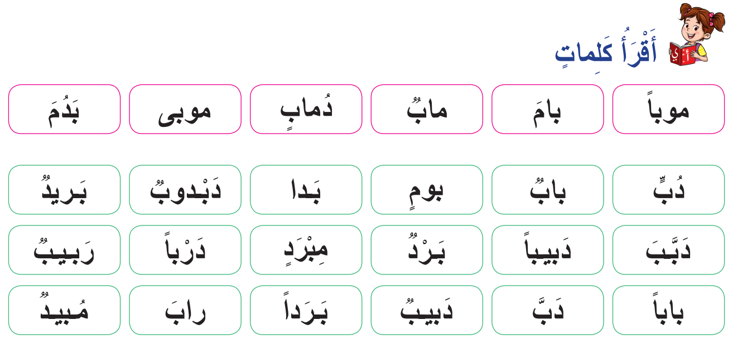
5. اختــــــــــتام الحـــــصة
4. قراءة/كتابة
3. استـــــــــــــــــماع وتحدث
2. معــــــــــــــــــــــــــــــــــــــجم
1. افتتــــــــاح الحــــصة
خذوا الكراسة الصفحة 35. اقرؤوا الكلمات.
يقرأ كل متعلم جزءا من الجدول. يقدم الأستاذ الدعم للمتعثرين.

Slide 57
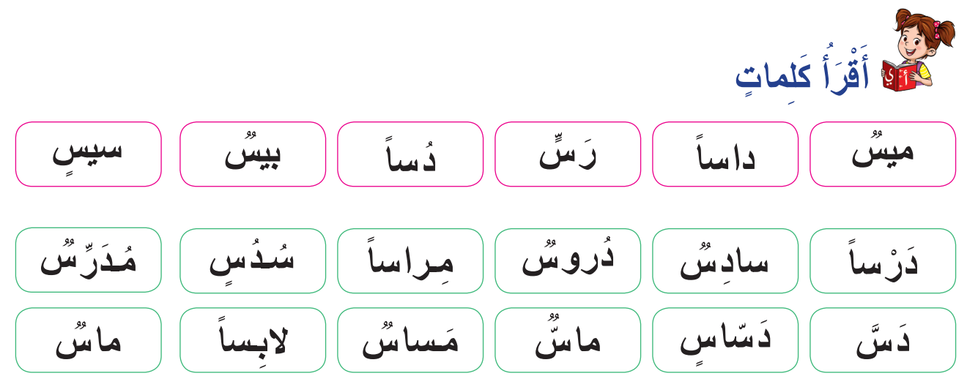
5. اختــــــــــتام الحـــــصة
4. قراءة/كتابة
3. استـــــــــــــــــماع وتحدث
2. معــــــــــــــــــــــــــــــــــــــجم
1. افتتــــــــاح الحــــصة
خذوا الكراسة الصفحة 39. اقرؤوا الكلمات.
يقرأ كل متعلم جزءا من الجدول. يقدم الأستاذ الدعم للمتعثرين.

Slide 58
5. اختــــــــــتام الحـــــصة
4. قراءة/كتابة
3. استـــــــــــــــــماع وتحدث
2. معــــــــــــــــــــــــــــــــــــــجم
1. افتتــــــــاح الحــــصة
سنتعلم اليوم أيضا كيف نقرأ جملا. انتبهوا جيدا. سأقرأ أنا أولا ثم ستقرؤون بعدي.

Slide 59
5. اختــــــــــتام الحـــــصة
4. قراءة/كتابة
3. استـــــــــــــــــماع وتحدث
2. معــــــــــــــــــــــــــــــــــــــجم
1. افتتــــــــاح الحــــصة
سأقرأ الجملة التالية. ألاحظ أن الجملة تتكون من ثلاث كلمات و تنتهي بنقطة. أقرأ الجملة كلمة كلمة:
رسم سامي دبا.
رَسَمَ سامي دُبّاً.

Slide 60
5. اختــــــــــتام الحـــــصة
4. قراءة/كتابة
3. استـــــــــــــــــماع وتحدث
2. معــــــــــــــــــــــــــــــــــــــجم
1. افتتــــــــاح الحــــصة
من يقرأ مثلي؟
رَسَمَ سامي دُبّاً.

Slide 61
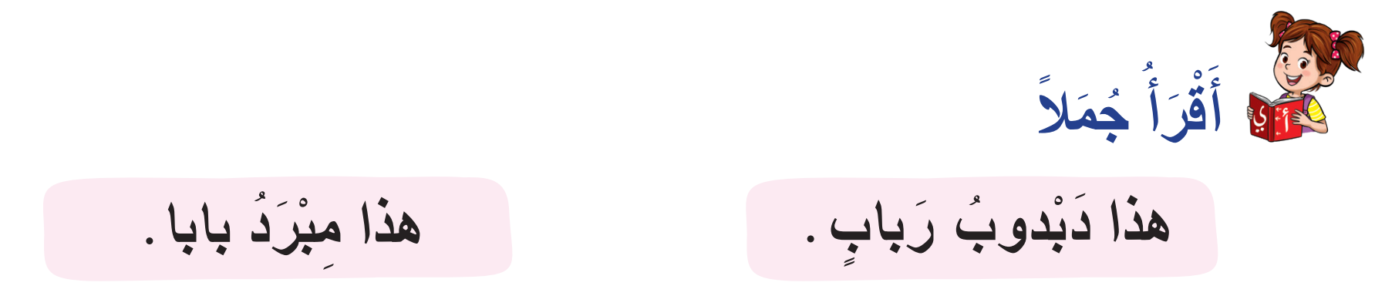
5. اختــــــــــتام الحـــــصة
4. قراءة/كتابة
3. استـــــــــــــــــماع وتحدث
2. معــــــــــــــــــــــــــــــــــــــجم
1. افتتــــــــاح الحــــصة
خذوا الكراسة الصفحة 35. سأقرأ الجمل ثم ستقرؤون بعدي.
.يقدم الأستاذ الدعم للمتعثرين.

Slide 62

5. اختــــــــــتام الحـــــصة
4. قراءة/كتابة
3. استـــــــــــــــــماع وتحدث
2. معــــــــــــــــــــــــــــــــــــــجم
1. افتتــــــــاح الحــــصة
خذوا الكراسة الصفحة 39. سأقرأ الجمل ثم ستقرؤون بعدي.
يقدم الأستاذ الدعم للمتعثرين.

Slide 63
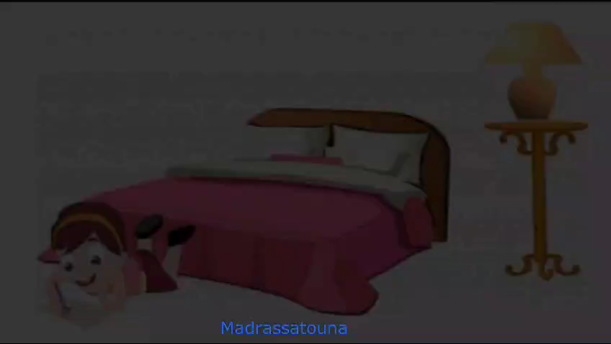
5. اختــــــــــتام الحـــــصة
4. قراءة/كتابة
3. استـــــــــــــــــماع وتحدث
2. معــــــــــــــــــــــــــــــــــــــجم
1. افتتــــــــاح الحــــصة
قفوا، سنردد أنشودة أنا فنان.
يساير المتعلمون الأنشودة بحركات من اقتراح الأستاذ.

Slide 64
4. قراءة / كتابة
قراءة مقاطع تتضمن الحروف المقدمة؛
قراءة كلمات وجمل تتضمن الحروف المقدمة؛
كتابة مقاطع وكلمات مملاة تتضمن الحروف المقدمة.
(كلمات الإملاء الخاصة بالممارسة المستقلة: رَسَمَ – بارِدٌ )

Slide 65
5. اختــــــــــتام الحـــــصة
4. قراءة/كتابة
3. استـــــــــــــــــماع وتحدث
2. معــــــــــــــــــــــــــــــــــــــجم
1. افتتــــــــاح الحــــصة
نمر الآن إلى نشاط الإملاء. سبق أن تعلمنا كيف نكتب ما يملى علينا. من يذكرني بالطريقة السليمة لكتابة ما يملى علينا؟

Slide 66

5. اختــــــــــتام الحـــــصة
4. قراءة/كتابة
3. استـــــــــــــــــماع وتحدث
2. معــــــــــــــــــــــــــــــــــــــجم
1. افتتــــــــاح الحــــصة
خذوا الألواح. سأملي عليكم بعض المقاطع.
يملي الأستاذ 4 مقاطع تتضمن الحرفين المقدمين خلال الأسبوع.

Slide 67

5. اختــــــــــتام الحـــــصة
4. قراءة/كتابة
3. استـــــــــــــــــماع وتحدث
2. معــــــــــــــــــــــــــــــــــــــجم
1. افتتــــــــاح الحــــصة
الآن، على الألواح، أكتبوا.......
يملي الأستاذ الكلمة الممثلة على الصورة.

Slide 68

5. اختــــــــــتام الحـــــصة
4. قراءة/كتابة
3. استـــــــــــــــــماع وتحدث
2. معــــــــــــــــــــــــــــــــــــــجم
1. افتتــــــــاح الحــــصة
ارفعوا الألواح.

Slide 69
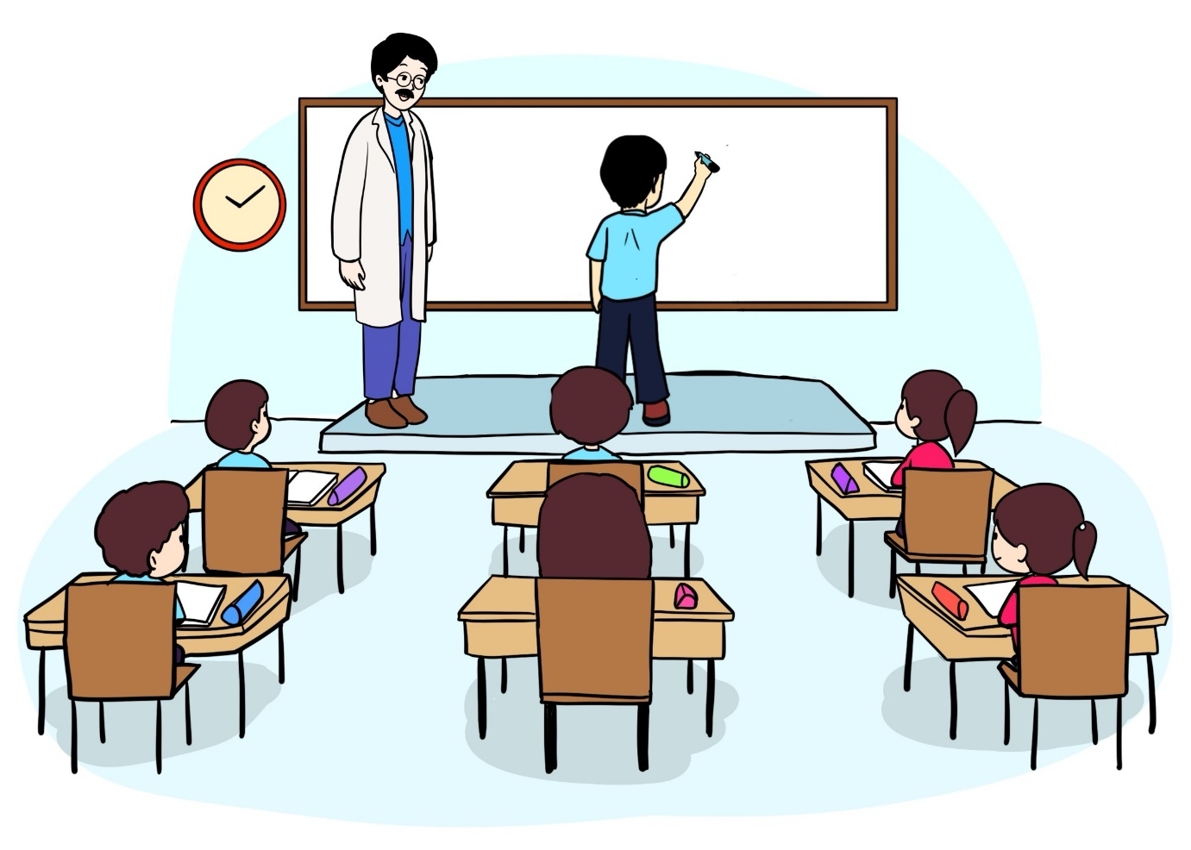
5. اختــــــــــتام الحـــــصة
4. قراءة/كتابة
3. استـــــــــــــــــماع وتحدث
2. معــــــــــــــــــــــــــــــــــــــجم
1. افتتــــــــاح الحــــصة
من يمر لكتابة الكلمة على السبورة. ستصححون بعد ذلك على ألواحكم.

Slide 70
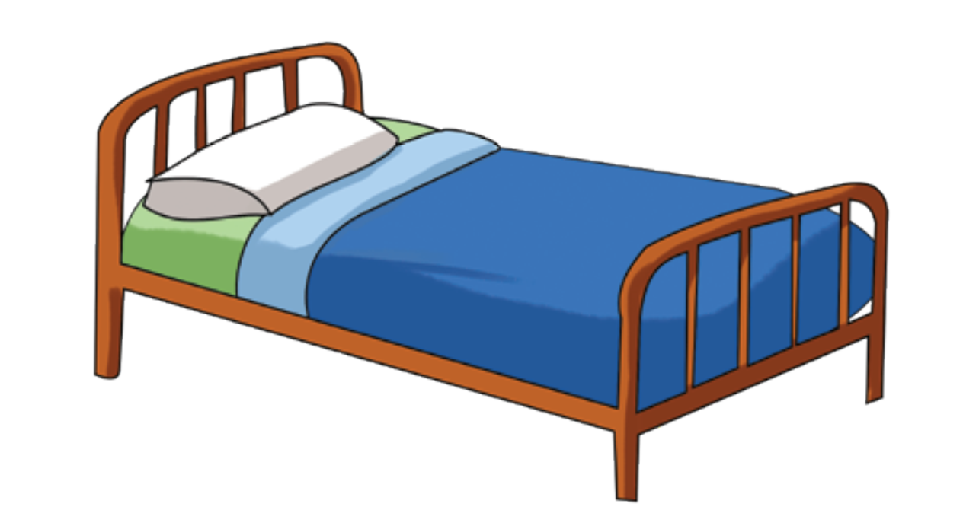
5. اختــــــــــتام الحـــــصة
4. قراءة/كتابة
3. استـــــــــــــــــماع وتحدث
2. معــــــــــــــــــــــــــــــــــــــجم
1. افتتــــــــاح الحــــصة
الآن، على الألواح، أكتبوا.......
يملي الأستاذ الكلمة الممثلة على الصورة.

Slide 71
5. اختــــــــــتام الحـــــصة
4. قراءة/كتابة
3. استـــــــــــــــــماع وتحدث
2. معــــــــــــــــــــــــــــــــــــــجم
1. افتتــــــــاح الحــــصة
ارفعوا الألواح.

Slide 72
5. اختــــــــــتام الحـــــصة
4. قراءة/كتابة
3. استـــــــــــــــــماع وتحدث
2. معــــــــــــــــــــــــــــــــــــــجم
1. افتتــــــــاح الحــــصة
من يمر لكتابة الكلمة على السبورة. ستصححون بعد ذلك على ألواحكم.

Slide 73

5. اختــــــــــتام الحـــــصة
4. قراءة/كتابة
3. استـــــــــــــــــماع وتحدث
2. معــــــــــــــــــــــــــــــــــــــجم
1. افتتــــــــاح الحــــصة
خذوا دفاتركم الآن. اكتبوا ما سأملي عليكم.
يملي الأستاذ على المتعلمين كلمتي الإملاء الخاصة بالممارسة المستقلة (مسجلة على الشريحة الانتقالية لنشاط الكتابة)
يتم التصحيح على السبورة.

Slide 74
اختتام الحصة
ماذا تعلمت اليوم؟
الواجب المنزلي

Slide 75
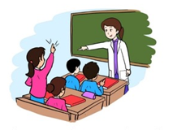
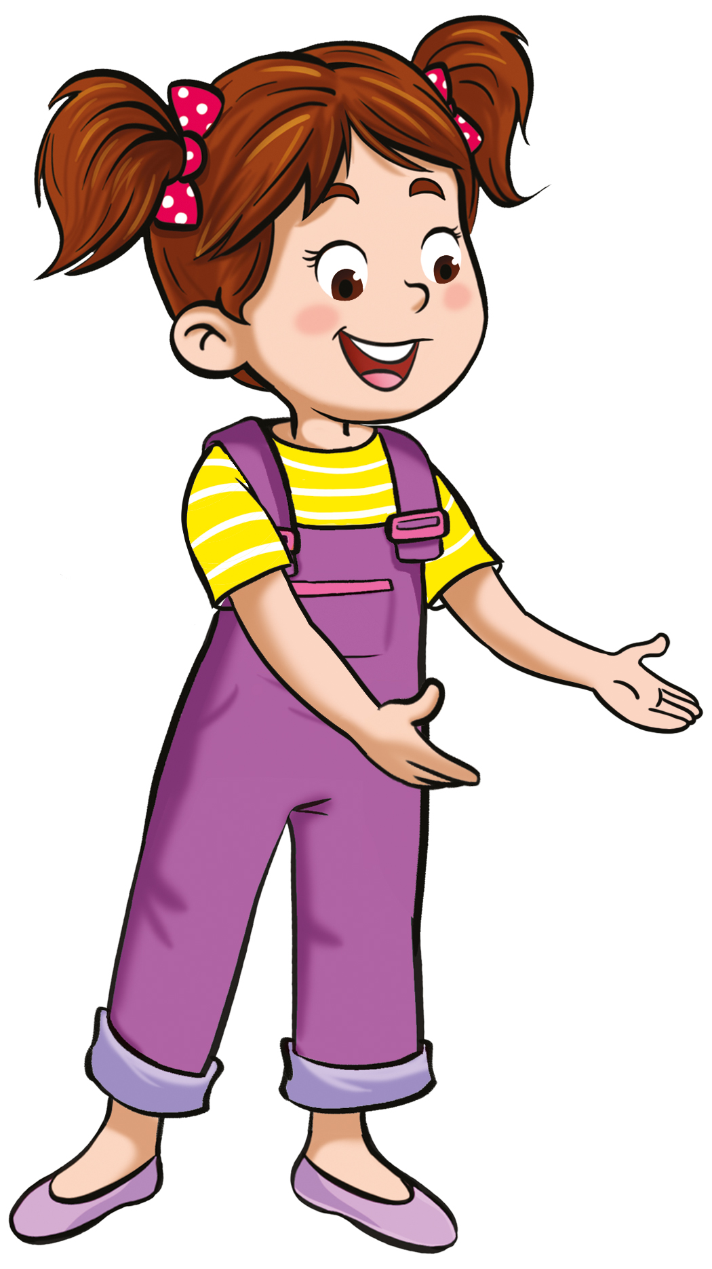
5. اختــــــــــتام الحـــــصة
4. قراءة/كتابة
3. استـــــــــــــــــماع وتحدث
2. معــــــــــــــــــــــــــــــــــــــجم
1. افتتــــــــاح الحــــصة
تعلمنا اليوم كيف نعيد سرد مقاطع من الحكاية . من يذكرني بمقطع من مقاطع الحكاية؟

Slide 76
5. اختــــــــــتام الحـــــصة
4. قراءة/كتابة
3. استـــــــــــــــــماع وتحدث
2. معــــــــــــــــــــــــــــــــــــــجم
1. افتتــــــــاح الحــــصة
تعلمنا أيضا كيف نقرأ ونكتب كلمات تتضمن جميع الحروف التي درسنا.
من يذكر كلمة تتضمن حرفي الباء والسين؟
ب - س

Slide 77
اختتام الحصة
ماذا تعلمنا اليوم؟
الواجب المنزلي

Slide 78
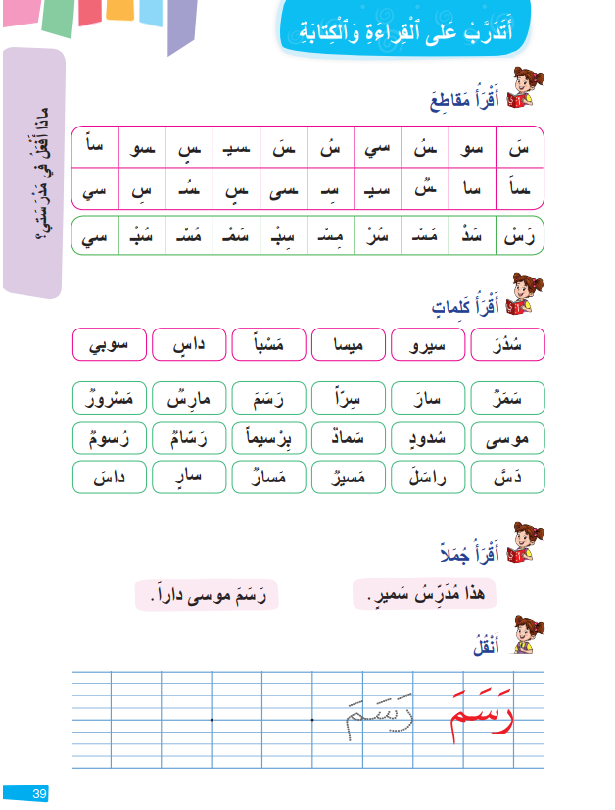
5. اختــــــــــتام الحـــــصة
4. قراءة/كتابة
3. استـــــــــــــــــماع وتحدث
2. معــــــــــــــــــــــــــــــــــــــجم
1. افتتــــــــاح الحــــصة
في البيت أعيد قراءة المقاطع والكلمات والجمل على الصفحة 39 من الكراسة .

Slide 79

تعلمنا كيف نتوقع ما سيحدث في الحكاية من خلال ملاحظة الصورة.
تذكروا أحداث حكايتنا سوف نستمع إليها ونواصل فهمها في الحصة المقبلة
إلى الحصة القادمة

